Slide 1



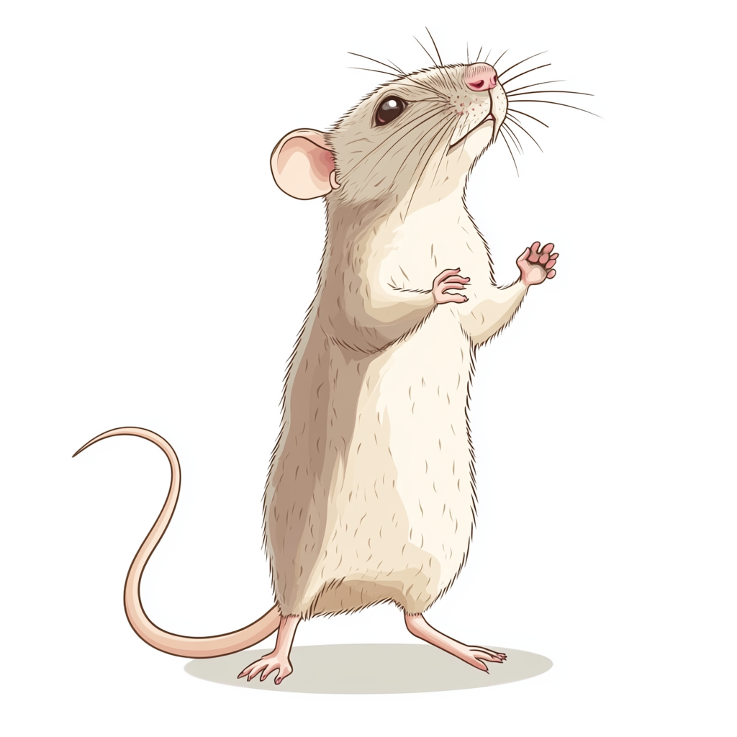


Ші
ША
ШУ
ШИ
ШЕ
ШО

